Slide 1
«Кто курит табак -
тот сам себе враг»

Slide 2
Легкие здорового человека

Slide 3
Легкие курильщика
Когда человек курит, то весь яд, который находится
в сигаретах, оседает на его легких.

Slide 4
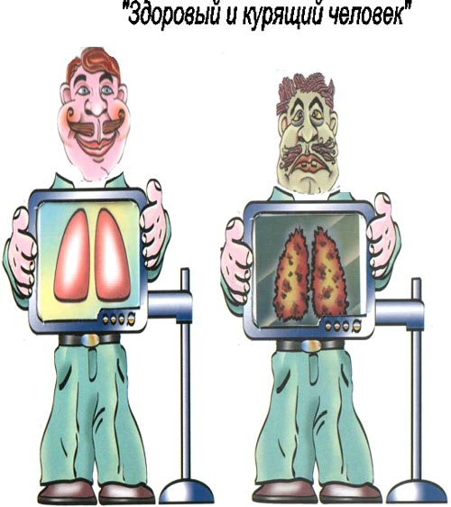
Здоровый и курящий человек

Slide 5
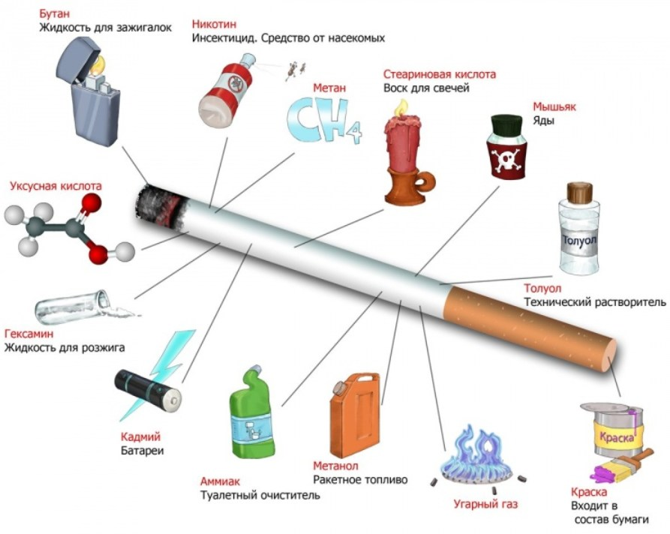
Эти опасные вещества содержатся в дыме сигареты
Что является самым опасным из этого списка?

Slide 6
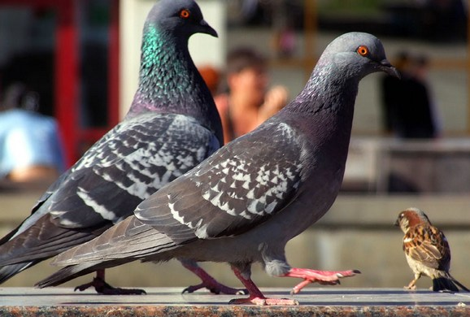
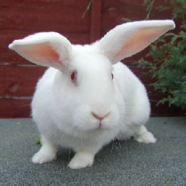
Никотин это яд. Он относится к группе наркотиков.
Птицы (воробьи, голуби) погибают, если к их клюву всего лишь поднести стеклянную палочку, смоченную никотином
Кролик погибает от 1/4 капли никотина

Slide 7
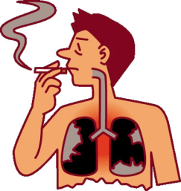
Никотин это яд.
Собака погибает от 1/2 капли никотина.
Для человека смертельная доза никотина составляет от 50 до 100 мг, или 2-3 капли

Slide 8
Составь пословицы
Курение – наш враг.
Табак – от сигарет.
Много бед дурная привычка

Slide 9
Памятка для детей
"Почему я никогда не буду курить?»
У меня пожелтеют зубы
Будет неприятный запах изо рта
В легких будут накапливаться ядовитые вещества и я буду кашлять и болеть
Я не смогу заниматься спортом
У меня будет плохая память, и я буду плохо учиться

Slide 10
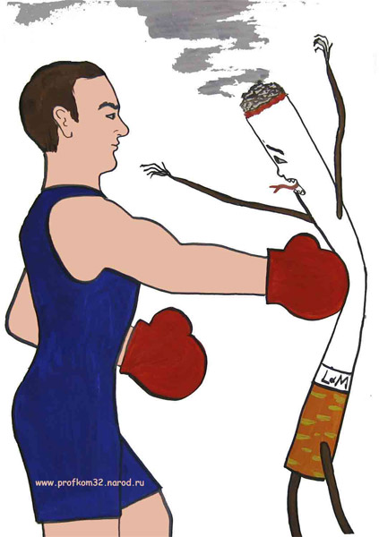
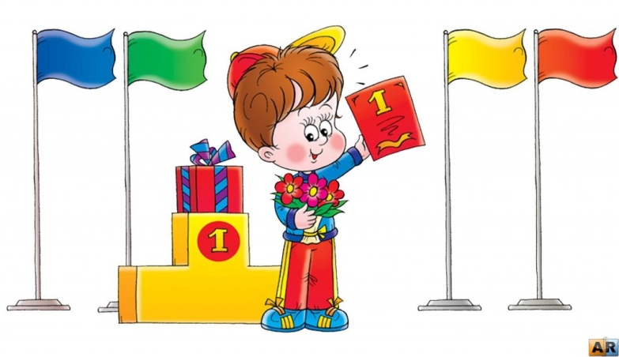
«Кто курит табак -
тот сам себе враг»
Я выбираю здоровье!

